Slide 1
Ensayo RECOVERY
Corticoesteroides para el tratamiento para la neumonía adquirida en la comunidad (NAC)
Formación
V1.0 18-01-2024

Slide 2
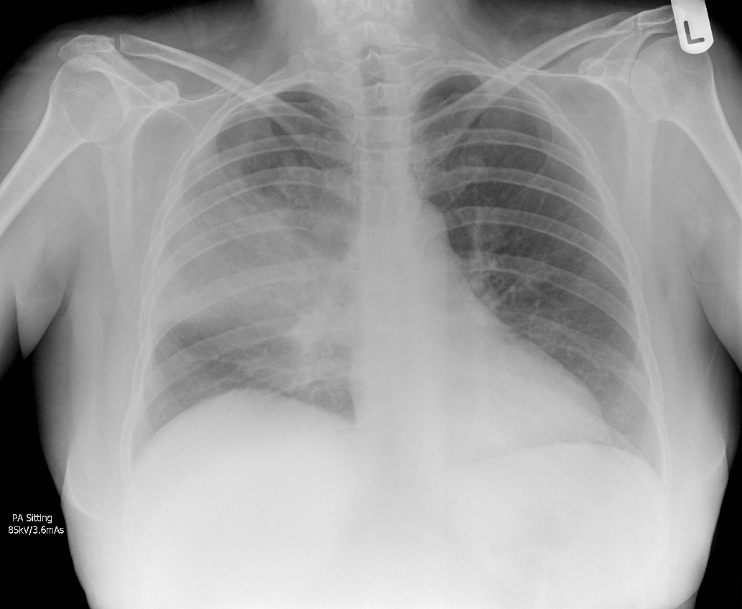
Neumonía adquirida en la comunidad
En un contexto no pandémico, la NAC suele estar causada por bacterias del tracto respiratorio superior
El patógeno causante no suele identificarse, por lo que el diagnóstico se basa en los síntomas típicos y la radiología, y el tratamiento consiste en antibióticos empíricos y tratamiento sintomático
La comparación NAC de RECOVERY está reclutando a estos pacientes con NAC relacionada con una sospecha o confirmación de infección bacteriana
La NAC es una de las causas más frecuentes de ingreso hospitalario agudo en todo el mundo, y se calcula que mata a cerca de 2.500.000 personas al año
La neumonía vírica causada por el SARS-CoV-2 y la gripe tienen patologías y tratamientos distintos, y pueden diagnosticarse fácilmente mediante PCR con frotis faríngeo, por lo que se tratan como categorías separadas de neumonía en RECOVERY.
Caso cedido por Jeremy Jones, Radiopaedia.org

Slide 3
Criterios de admisión de RECOVERY
Hospitalizado
Síndrome de neumonía, por ejemplo:
  Síntomas típicos de una nueva infección de las vías respiratorias (tos, dificultad respiratoria, fiebre, etc.); y
  Evidencia objetiva de enfermedad pulmonar aguda (por ejemplo, cambios en las radiografías/TC/Ultrasonido, hipoxia o examen clínico); y
  Causas alternativas consideradas improbables o excluidas (por ejemplo, insuficiencia cardíaca)
  Sin embargo, el diagnóstico es clínico según la opinión del médico responsable (estos criterios son orientativos)
Uno de los siguientes diagnósticos:
  Infección confirmada por SARS-CoV-2
  Infección confirmada por Influenza A o B
  Neumonía adquirida en la comunidad con antibióticos planificados (sin sospecha de COVID-19/gripe/neumonía por Pneumocystis/tuberculosis)
Sin antecedentes médicos que pudieran poner en riesgo al paciente en caso de participar
El médico que le atiende no cree que esté indicado o contraindicado un tratamiento específico para el ensayo

Slide 4
NAC en RECOVERY: aclaraciones
Los pacientes no son elegibles si se tiene sospecha o confirmación de:
  Infección por SARS-COV-2
  Infección por gripe
  Neumonía por Pneumocystis jirovecii («NPC» o «NPJ»)
  Tuberculosis pulmonar activa
Las pruebas de detección de estos patógenos no son necesarias a efectos de ensayo (solo si forman parte de la atención primaria)
La detección de virus distintos de los descritos anteriormente no es una exclusión (por ejemplo, VSR, adenovirus, rinovirus, etc.)
«Neumonía Adquirida en la comunidad» puede definirse como en la práctica habitual, pero implica:
  Neumonía presente en el momento del ingreso
  Ninguna hospitalización reciente en un hospital o centro sanitario (por ejemplo, en los 10 días anteriores al ingreso)

Slide 5
Corticosteroides para la NAC
La dexametasona de 6 mg una vez al día reduce la mortalidad en pacientes COVID-19 hipóxicos en aproximadamente una quinta parte¹
Los corticosteroides también son beneficiosos en la NPC grave²
A pesar de las similitudes con la COVID-19, la afectación pulmonar suele ser más focal en la NAC, con una hipoxia menos grave y diferentes patrones de activación inmunitaria³
La NAC es también un síndrome más heterogéneo que la COVID-19, causada por una variedad de patógenos
¿Los corticosteroides reducen la mortalidad de los pacientes hospitalizados por NAC?
1 Grupo de colaboración RECOVERY. N Engl J Med. 2021 PMID32678530 2 Ewald H, et al. Base de Datos Cochrane de Revisiones Sistemáticas 2015 PMID25835432
3 Ibáñez-Prada ED, et alRespir Res. 2023 PMID: 36814234

Slide 6
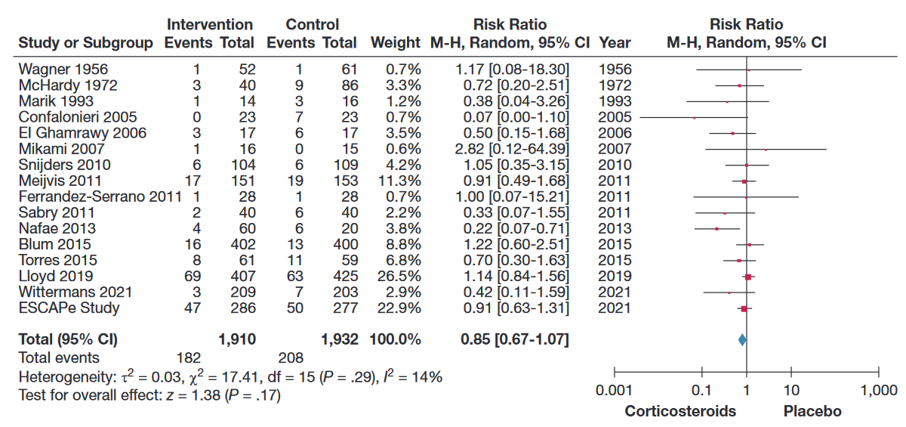
Corticosteroides para la NAC
Un metaanálisis de 2023 descubrió que los pacientes con NAC que recibían corticoides presentaban un 15% menos de riesgo de fallecimiento
Sin embargo, los ensayos fueron demasiado pequeños para ser concluyentes, por lo que podría no haber beneficio, o el beneficio podría ser aún mayor (por ejemplo, una reducción del 20-30%)
Saleem N, et al. Chest. 2023. PMID36087797

Slide 7
Corticosteroides para la NAC
En un ensayo posterior de pacientes de UCI (CAPE COD), el riesgo de fallecimiento fue menor con esteroides (25/400 frente a 47/395 fallecidos)¹
Sin embargo, en el ensayo ESCAPe de 2022 no se obtuvieron resultados favorables en pacientes de UCI (47/286 frente a 50/277 fallecidos)²
En caso de NAC, los corticosteroides reducen el tiempo hasta el alta, pero esto puede ser un efecto directo de la reducción de la fiebre/PCR, en lugar de representar una mejora en los resultados³ (y hay algunas pruebas de que los reingresos pueden ser mayores en pacientes a los que se asignan corticosteroides⁴)
Necesitamos más pruebas aleatorias de un número más amplio de pacientes para informar sobre el tratamiento de la NAC
¹Dequin P, et al. N Engl J Med. 2023 PMID369427891 ²Meduri G, et al. Medicina intensiva 2022. PMID35723686
³Joseph L, et al. Lancet 2011. PMID21907856 ⁴Saleem N, et al. Chest. 2023. PMID36087797

Slide 8


Diseño de RECOVERY: Protocolo básico V27.0
PACIENTES HOSPITALIZADOS CON NEUMONÍA
COVID-19 comparación de corticosteroides en dosis altas (pacientes con VNI o VMI)
Comparación de corticosteroides para la neumonía adquirida en la comunidad (NAC)
ANÁLISIS
Comparación con sotrovimab
E
Dosis altas de dexametasona
Tratamiento habitual (dosis estándar de corticosteroides)
J
Sotrovimab
Tratamiento habitual sin sotrovimab
M
Dexametasona
Tratamiento habitual sin corticosteroides
o
o
o
Pacientes con SARS-CoV-2 confirmado
Pacientes con NAC (sin sospecha de SARS-CoV-2/gripe/neumonía por Pneumocystis/tuberculosis)
Datos iniciales recopilados, idoneidad determinada, aleatorización 1:1 en cada comparación adecuada.
R
Resultados a los 28 días y 6 meses
Mortalidad
Tiempo hasta el alta con vida
Progresión a ventilación mecánica o muerte
Comparación con baloxavir
Comparación con oseltamivir
Comparación con corticosteroides para la gripe (pacientes con hipoxia)
G
Baloxavir
Tratamiento habitual sin baloxavir
H
Oseltamivir
Tratamiento habitual sin oseltamivir
I
Dexametasona
Tratamiento habitual sin corticosteroides
o
o
o
Pacientes con GRIPE confirmada

Slide 9
Diseño de RECOVERY: Comparación NAC
PACIENTES HOSPITALIZADOS CON NEUMONÍA
COVID-19 comparación de corticosteroides en dosis altas (pacientes con VNI o VMI)
Comparación de corticosteroides para la neumonía adquirida en la comunidad (NAC)
ANÁLISIS
Comparación con sotrovimab
E
Dosis altas de dexametasona
Tratamiento habitual (dosis estándar de corticosteroides)
J
Sotrovimab
Tratamiento habitual sin sotrovimab
M
Dexametasona
Tratamiento habitual sin corticosteroides
o
o
o
Pacientes con SARS-CoV-2 confirmado
Pacientes con NAC (sin sospecha de SARS-CoV-2/gripe/neumonía por Pneumocystis/tuberculosis)
Datos iniciales recopilados, idoneidad determinada, aleatorización 1:1 en cada comparación adecuada.
R
Resultados a los 28 días y 6 meses
Mortalidad
Tiempo hasta el alta con vida
Progresión a ventilación mecánica o muerte
Comparación con baloxavir
Comparación con oseltamivir
Comparación con corticosteroides para la gripe (pacientes con hipoxia)
G
Baloxavir
Tratamiento habitual sin baloxavir
H
Oseltamivir
Tratamiento habitual sin oseltamivir
I
Dexametasona
Tratamiento habitual sin corticosteroides
o
o
o
Pacientes con GRIPE confirmada

Slide 10
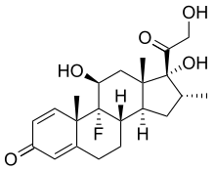
Comparación de los corticosteroides para la NAC
Abierta a adultos ≥18 años
No se requiere hipoxia (a diferencia de la comparación de corticosteroides para la gripe)
Las mujeres embarazadas y lactantes son elegibles (pero utilizando prednisolona/hidrocortisona en lugar de dexametasona: consultar el protocolo de dosificación)
Los pacientes con insuficiencia hepática o renal son elegibles
Los pacientes no son elegibles si el médico que les atiende considera que los corticosteroides sistémicos están indicados o contraindicados por cualquier motivo
Si, después de la aleatorización, se indican corticosteroides a un paciente al que se le ha asignado el tratamiento habitual, deben administrarse (esto sólo debe ocurrir en caso de cambio en el estado clínico).

Slide 11
Comparación de los corticosteroides para la NAC
La dexametasona es un sustrato de la CYP3A4, por lo que existe el riesgo de que aumente la exposición y los efectos secundarios si se administra junto con inhibidores potentes de la CYP3A4, por ejemplo:
  Claritromicina/eritromicina (pero no azitromicina)
  Ritonavir/cobicistat
  Antifúngicos azólicos
Considerar si un inhibidor potente de la CYP3A4 puede suspenderse/sustituirse con seguridad, o si es necesaria una mayor vigilancia de los efectos secundarios de los esteroides.
Si no se puede evitar el uso de un inhibidor potente de la CYP3A4, puede que no sea apropiado incluir al paciente en la comparación de corticosteroides, pero el protocolo no lo prohíbe, ya que el tratamiento debe basarse en una evaluación de los riesgos/beneficios individuales.

Slide 12
Comparación de los corticosteroides para la NAC
Dexametasona 6mg una vez al día, oral/nasogástrica o intravenosa
Tratamiento durante 10 días o hasta el alta, lo que ocurra antes
Sin muestras de referencia ni de seguimiento
Deben tenerse en cuenta y preverse los efectos secundarios importantes de los corticosteroides como en la práctica habitual, por ejemplo:
  Riesgo de hiperglucemia (considerar la necesidad de aumentar la vigilancia)
  Ulceración péptica (considerar la necesidad de gastroprotección si el riesgo es alto)
  Infección (especialmente si hay otras razones para la inmunosupresión)
  Reacciones psiquiátricas
  Retención de líquidos
  Riesgo de insuficiencia suprarrenal con la retirada repentina en algunos pacientes, p. ej., uso previo significativo de corticosteroides, u otras razones de insuficiencia suprarrenal (considerar la retirada gradual siguiendo la práctica normal)

Slide 13
Resumen: NAC
La NAC es una causa importante de ingreso hospitalario y muerte en todo el mundo
Si los corticosteroides reducen el riesgo de muerte incluso moderadamente (por ejemplo, un 10-20%) podría salvar decenas o cientos de miles de vidas
Para identificar o descartar un beneficio valioso de los corticoides será necesario aleatorizar a muchos más pacientes que en ensayos anteriores
Considere RECOVERY para el mayor número posible de sus pacientes

